Slide 1





CPU：中央处理器
毛云龙

Slide 2


04
RISC-V单周期CPU

Slide 3
RISC-V单周期CPU
和MIPS类似，根据RISC-V指令集结构，可以设计出对应的微处理器
一种简单的基本设计方案来自于戴维·A. 帕特森（David A. Patterson）和约翰·L. 亨尼斯（John L. Hennessy）共同撰写的《计算机组成与设计：硬件/软件接口 RISC-V版》和《计算机体系结构：量化研究方法 第6版》，帕特森也是RISC-I项目的领导者

Slide 4
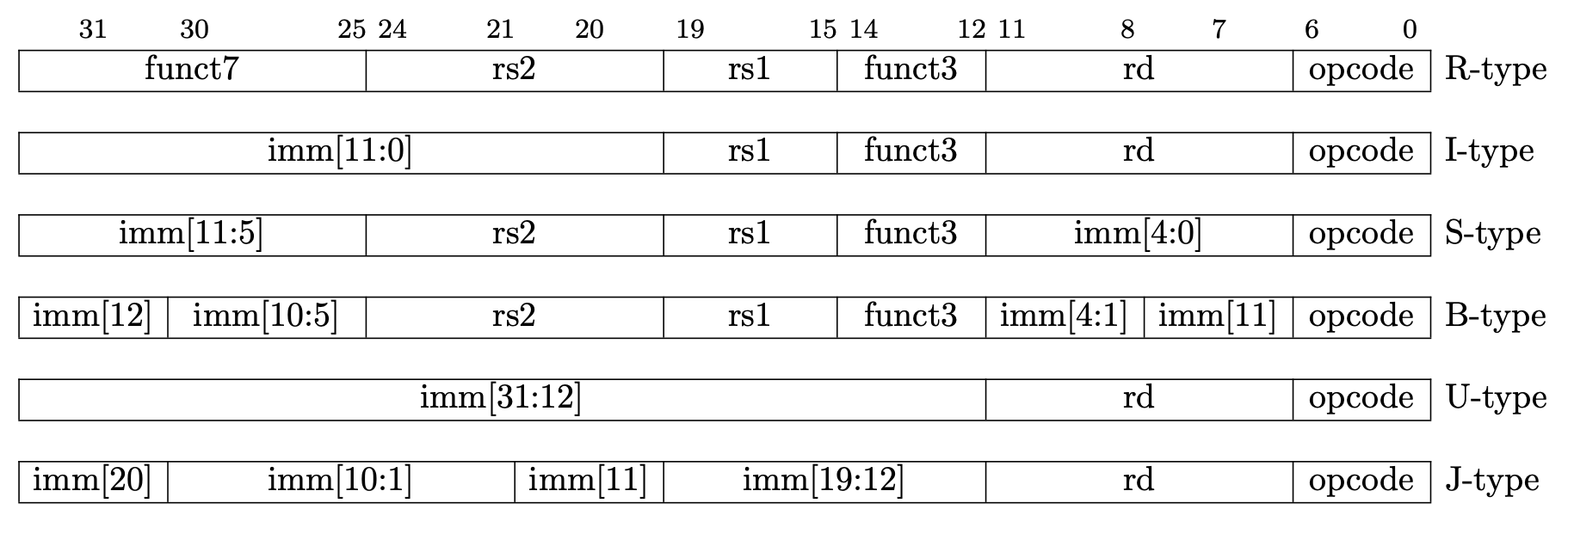
RISC-V单周期CPU
RV32I
指令格式
4种主要指令类型：R类型、I类型、S类型、U类型，均为32位长度
2种处理立即数的指令类型：B类型、J类型

Slide 5
31 25 | 24 20 | 19 15 | 14 12 | 11 7 | 6 0
0000000 | rs2 | rs1 | 000 | rd | 0110011 | add
0100000 | rs2 | rs1 | 000 | rd | 0110011 | sub
0000000 | rs2 | rs1 | 001 | rd | 0110011 | sll
0000000 | rs2 | rs1 | 010 | rd | 0110011 | slt
0000000 | rs2 | rs1 | 011 | rd | 0110011 | sltu
0000000 | rs2 | rs1 | 100 | rd | 0110011 | xor
0000000 | rs2 | rs1 | 101 | rd | 0110011 | srl
0100000 | rs2 | rs1 | 101 | rd | 0110011 | sra
0000000 | rs2 | rs1 | 110 | rd | 0110011 | or
0000000 | rs2 | rs1 | 111 | rd | 0110011 | and
imm[11:0] |  | rs1 | 000 | rd | 0010011 | addi
imm[11:0] |  | rs1 | 010 | rd | 0010011 | slti
imm[11:0] |  | rs1 | 011 | rd | 0010011 | sltiu
imm[11:0] |  | rs1 | 100 | rd | 0010011 | xori
imm[11:0] |  | rs1 | 110 | rd | 0010011 | ori
imm[11:0] |  | rs1 | 111 | rd | 0010011 | andi
0000000 | shamt | rs1 | 001 | rd | 0010011 | slli
0000000 | shamt | rs1 | 101 | rd | 0010011 | srli
0100000 | shamt | rs1 | 101 | rd | 0010011 | srai
imm[31:12] |  |  |  | rd | 0110111 | lui
imm[31:12] |  |  |  | rd | 0010111 | auipc
imm[11:0] |  | rs1 | 000 | rd | 0000011 | lb
imm[11:0] |  | rs1 | 001 | rd | 0000011 | lh
imm[11:0] |  | rs1 | 010 | rd | 0000011 | lw
imm[11:0] |  | rs1 | 100 | rd | 0000011 | lbu
imm[11:0] |  | rs1 | 101 | rd | 0000011 | lhu
imm[11:5] | rs2 | rs1 | 000 | imm[4:0] | 0100011 | sb
imm[11:5] | rs2 | rs1 | 001 | imm[4:0] | 0100011 | sh
imm[11:5] | rs2 | rs1 | 010 | imm[4:0] | 0100011 | sw
imm[12|10:5] | rs2 | rs1 | 000 | imm[4:1|11] | 1100011 | beq
imm[12|10:5] | rs2 | rs1 | 001 | imm[4:1|11] | 1100011 | bne
imm[12|10:5] | rs2 | rs1 | 100 | imm[4:1|11] | 1100011 | blt
imm[12|10:5] | rs2 | rs1 | 101 | imm[4:1|11] | 1100011 | bge
imm[12|10:5] | rs2 | rs1 | 110 | imm[4:1|11] | 1100011 | bltu
imm[12|10:5] | rs2 | rs1 | 111 | imm[4:1|11] | 1100011 | bgeu
imm[20|10:1|11|19:12] |  |  |  | rd | 1101111 | jal
imm[11:0] |  | rs1 | 000 | rd | 1100111 | jalr
RISC-V单周期CPU

Slide 6
RISC-V单周期CPU
实现RV32I中R型指令的单周期CPU示意图
rd
registers
instruction
memory
PC
rs
Data
memory
rt
ALU
+4
imm
MUX
取指
指令译码
执行
访存
写回

Slide 7
RISC-V单周期CPU
RV32I指令执行的阶段
每条指令需要其中的4或5个阶段
取指令（Instruction Fetch，IF）
译码/取寄存器（Instruction Decode/register fetch，ID）
执行/计算地址 (Execution/address calculation，EX)
访问内存/完成分支（Memory access/branch completion，MEM）
写回（Write-back，WB）

Slide 8
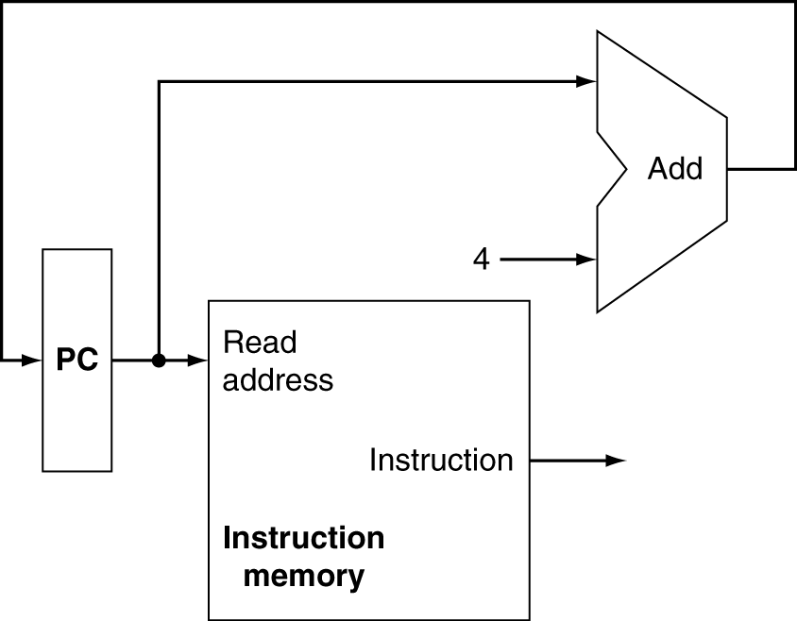
RISC-V单周期CPU
RV32I的取指令阶段（IF）
取指令
从主存中获得下一条指令
程序计数器（PC）包含下一条指令的地址
下一指令程序计数器Next PC
任务：
inst ⟵ Mem[PC]；
PC ⟵ PC+4；

Slide 9
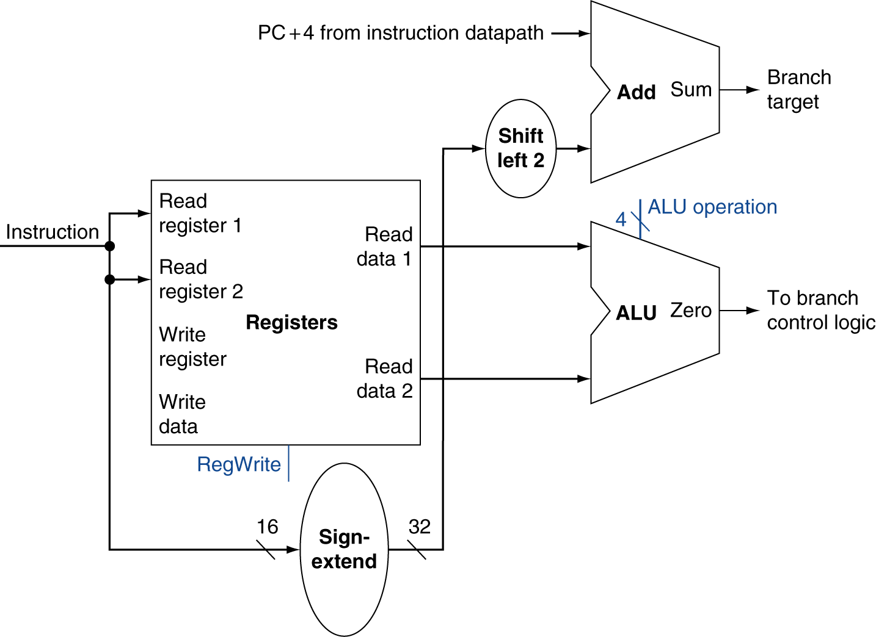
RISC-V单周期CPU
取指令
RV32I的取指令阶段（IF）
分支跳转时的下条指令地址计算
任务：
inst ⟵ Mem[PC]；
PC ⟵ PC+4；
通过ALU计算两个寄存器值的差
判断跳转条件是否成立
通过加法器运算目标地址：立即数符号扩展、左移两位后和PC+4相加

Slide 10
RV32I的指令译码阶段（ID）
译码
识别指令的操作码：9位
获取立即数
取寄存器
A ⟵ Regs[rs1];
B ⟵ Regs[rs2];

Slide 11
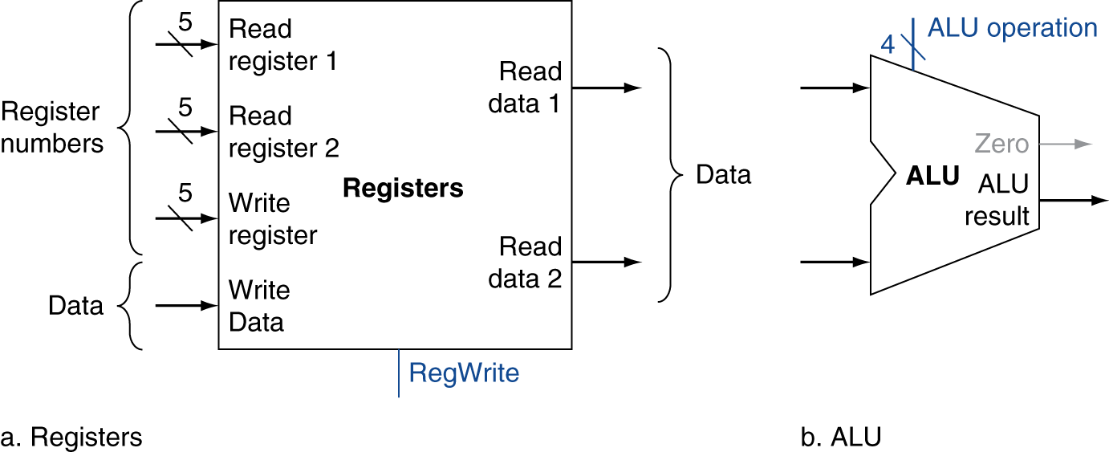
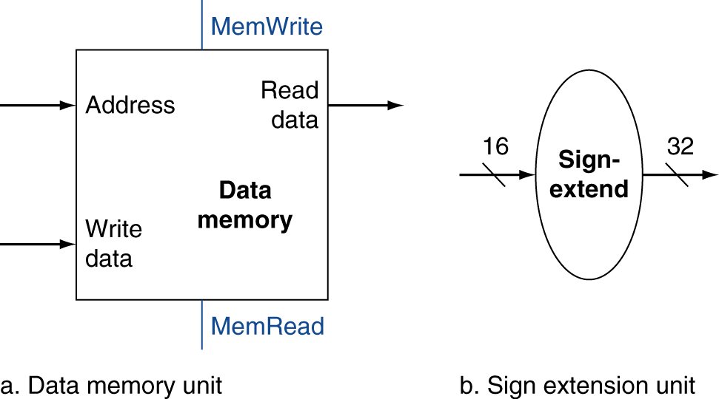
RISC-V单周期CPU
RV32I的指令执行阶段（EX）
R-类型指令：
ALUOut ⟵ A func B；
lw/sw指令：
ALUOut ⟵ A + Imm；
beq指令：
Cond ⟵ (A == B)；

Slide 12
RISC-V单周期CPU
RV32I的访问主存阶段（MEM）
对主存进行访问

Slide 13
RISC-V单周期CPU
RV32I的写回阶段（WB）
lw指令
Reg[rd] ⟵ Mem[ALUOut]；PC ⟵ PC+4；
sw指令
Mem[ALUOut] ⟵ Reg[rd]；PC ⟵ PC+4；
R-类型指令
Reg[rd] ⟵ ALUOut; PC ⟵ PC+4；
beq指令
if (Cond && Branch) PC ⟵ PC+4+Offset；
else PC ⟵ PC+4；

Slide 14
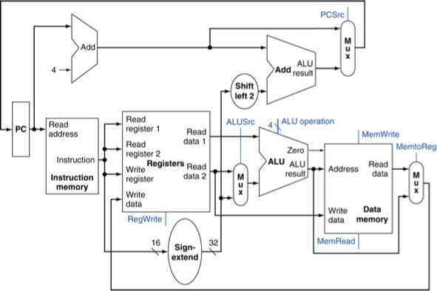
RISC-V单周期CPU
支持R/LW/SW/BEQ的RV32I单周期CPU数据通路

Slide 15
RISC-V单周期CPU
RV32I单周期CPU的控制器
使用真值表描述ALU的控制信号
opcode | Operation | funct | ALU function | ALUOP
lw | load word | XXXXXX | add | 0010
sw | store word | XXXXXX | add | 0010
beq | branch equal | XXXXXX | subtract | 0110
R-type | add | 100000 | add | 0010
 | subtract | 100010 | subtract | 0110
 | AND | 100100 | AND | 0000
 | OR | 100101 | OR | 0001
 | set-on-less-than | 101010 | set-on-less-than | 0111

Slide 16
RISC-V单周期CPU
RV32I单周期CPU的控制器
R型指令的控制信号
rd ⟵ rs1 funct rs2
目标寄存器的写使能

Slide 17
RISC-V单周期CPU
RV32I单周期CPU的控制器
I型指令的控制信号
rd ⟵ rs1 op imm
目标寄存器的写使能
立即数扩展方式的选择信号
ALU第二个操作数的选择信号

Slide 18
RISC-V单周期CPU
RV32I单周期CPU的控制器
合并R型和I型指令的控制信号
目标寄存器的写使能
立即数扩展方式的选择信号
ALU第二个操作数的选择信号

Slide 19
RISC-V单周期CPU
RV32I单周期CPU的控制器
Load/Store指令的控制信号
目标寄存器的写使能
立即数扩展方式的选择信号
ALU第二个操作数的选择信号
存储器写使能
存储器写入数据来源选择信号

Slide 20
RISC-V单周期CPU
RV32I单周期CPU的控制器
分支跳转指令的控制信号
PC寄存器的数据选择信号
立即数扩展方式的选择信号
ALU第二个操作数的选择信号
*分支跳转的条件生成信号
大于、小于、等于、不等于
有符号、无符号

Slide 21
RISC-V单周期CPU
RV32I单周期CPU的控制器
控制信号的生成
组合逻辑

Slide 22
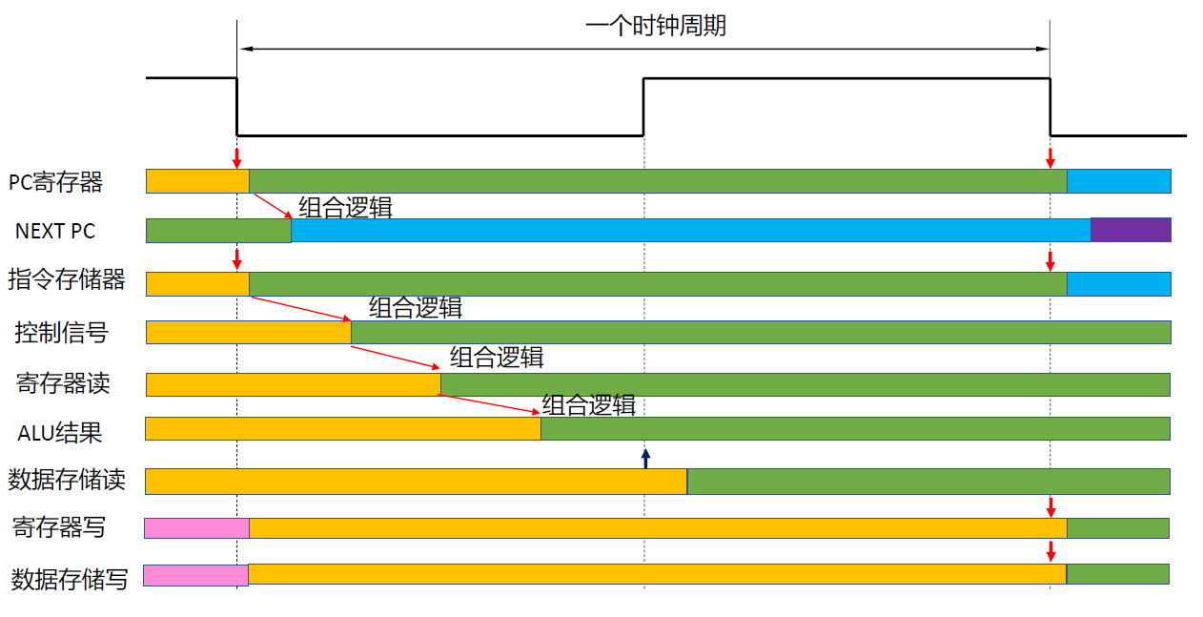
RISC-V单周期CPU
RV32I单周期CPU的时钟控制

Slide 23
05
CPU的性能指标

Slide 24
CPU的性能指标
CPU性能评价（CPI， Cycles Per Instruction ）
执行一条指令所需要的时钟周期数
单周期处理器的CPI为多少？
CPI=1
CPI越小，则性能越好
单周期处理器的CPI永远为1，性能该如何评价？
计算机的性能除CPI外，还取决于时钟周期的宽度
单周期处理器的时钟宽度为最复杂指令的执行时间
很多指令可以在更短的时间内完成
现代电子计算机采用多周期方式（后续专业课程学习）

Slide 25
CPU的性能指标
CPU性能评价
对于某一条特定的指令而言，其CPI是一个确定的值
对于某一个程序或一台机器而言，其CPI是一个平均值，表示该程序或该机器指令集中每条指令执行时平均需要多少时钟周期

Slide 26
CPU的性能指标
CPU性能评价
计算机系统有两种不同的性能评价
执行任务需要的时间
响应时间（response time）
执行时间（execution time）
等待时间或时延（latency）
一段时间内能够执行的任务数量（天/小时/秒，等等）
吞吐率（throughput）
带宽（bandwidth）
不同应用场合用户关心的性能评价方式不同：
-要求吞吐率高的场合，例如：
多媒体应用（视频网站播放要流畅）
-要求响应时间短的场合：例如：
事务处理系统（打饭刷卡结算要快）

